Slide 1
“ORIENTACIONES PARA EL DESARROLLO DE LA ETAPA INSTITUCIÓN EDUCATIVA DE LOS JUEGOS ESCOLARES DEPORTIVOS PARADEPORTIVOS”
2024

Slide 2
¿Como han organizado la etapa I.E de los JEDPA en los años anteriores en su UGEL?
https://es.padlet.com/pancholybs/como-han-organizado-la-etapa-i-e-de-los-jedpa-en-los-a-os-an-4bwzkvzt234yxl0b

Slide 3
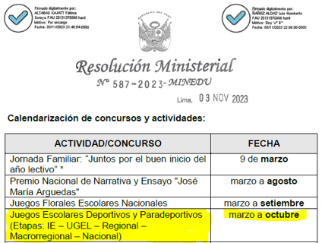
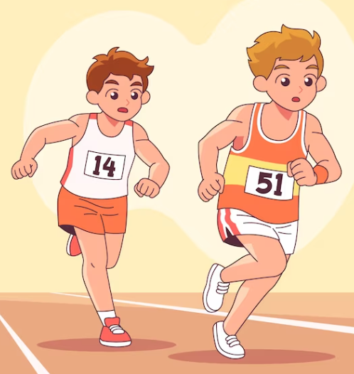
¿Cuál es el marco normativo para realizar los JEDPA?
¿Por qué se realizan los JEDPA?
Ofrece posibilidades de una educación más completa e integral.
Desarrollar actividades física para una vida activa y saludable
Que los estudiantes demuestren sus habilidades y destrezas deportivas
Identificación del talento deportivo
¿Cuáles son los objetivos de la normativa para los JEDPA?
Establecer las pautas para la ejecución de la Etapa Institución Educativa de los Juegos Escolares Deportivos y Paradeportivos - JEDPA
Establecer, de acuerdo a la prestación del servicio educativo, las condiciones organizativas, de bioseguridad y una infraestructura deportiva adecuada y segura para todos los y las estudiantes compartiendo alegría, compañerismo e identidad con la comunidad educativa

Slide 4
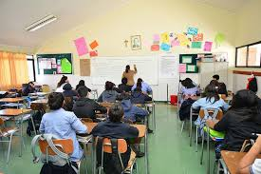
¿Cómo nos organizamos para la etapa IE de los JEDPA 2024?
Para ello se debe revisar los sub numerales, que están contenidos en numeral 5.2. Organización y ejecución:
Del 5.2.1. hasta el 5.2.10., de las “Orientaciones para el desarrollo de la Etapa Institución Educativa de los Juegos Escolares Deportivos y Paradeportivos”
ORGANIZACIÓN
Comisión Organizadora
Preside el/la Director(a)
El Comité de Gestión Pedagógica de la IE
El (Los) Docente(s) de Educación Física
PLANIFICACIÓN
Sub comisión de Prensa y Propaganda
Sub Comisión de Deportes
Sub Comisión de Salud
EL Plan Anual de Trabajo de la IE
Debe incluir los JEDPA
Considerar la participación de todas las secciones en los deportes
Considerar actividades para su implementación: Arreglo de los espacios deportivos, adquisición de materiales deportivos, etc.
Campañas y medios de promoción y difusión
Publicaciones
Transmisiones
Resultados
Anuncios, etc.
Inscripciones
Presidente de mesa
Arbitraje
Fixture
Tabla de posiciones, etc.
Tópico
Primeros auxilios
Botiquines
Traslados al centro de salud
Comunicado a las familias

Slide 5
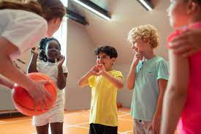
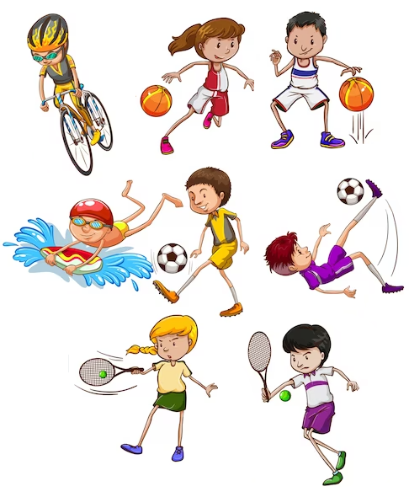
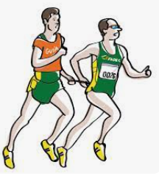
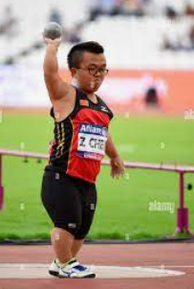
¿En cuántas etapas se desarrollan los JEDPA?
Los Juegos Escolares Deportivos y Paradeportivos cuentan con 5 etapas:
Instituciones Educativas: hasta el 30 de abril
UGEL: Desde mayo hasta el 19 de julio
Regional: a partir del 06 de agosto hasta el 31 de agosto
Macrorregional: del 11 al 25 de setiembre
Nacional: del 12 al 26 de octubre
¿Porqué es importante la etapa IE de los JEDPA?
Porque a través de estos juegos los alumnos aprenden a respetar las reglas de los juegos y a trabajar en equipo. Estos permiten combinar distintas facetas como el entretenimiento, el desarrollo físico, el estímulo mental y la competencia. Además, los juegos promueven la integración de las personas.
¿Quiénes participan?
Estudiantes, hombres y mujeres, de las IIEE públicas y privadas
¿Cuáles son las categorías deportivas ?
DEPORTES CONVENCIONALES
CATEGORÍA “A” : Estudiantes de 10 a 12 años cumplidos en el presente año.
CATEGORÍA “B” : Estudiantes de 13 a 14 años cumplidos en el presente año.
CATEGORÍA “C” : Estudiantes de 15 a 17 años cumplidos en el presente año.
PARA ATLETISMO
CATEGORÍA “D” : Estudiantes de 13 y 14 años cumplidos en el año, con discapacidad intelectual leve
CATEGORÍA “E” : Estudiantes de 13 a 17 años cumplidos en el año, con discapacidad visual, auditiva, física y talla baja.

Slide 6
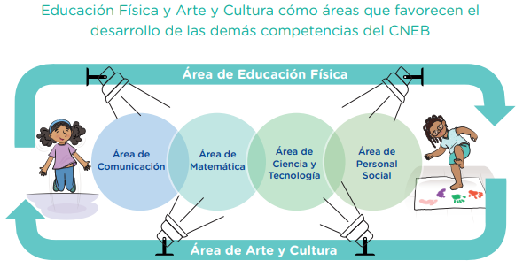
¿Cuáles son los pasos para motivar la participación de los estudiantes?
Dar a conocer que:
Estar físicamente activo puede mejorar la salud mental y emocional.
Reducir el riesgo de enfermedades, fortalecer sus huesos y músculos y mejorar su capacidad para realizar las actividades deportivas.
Lograr su sueño de ser un gran deportista y llegar a un club profesional.
Tener una mejora calidad de vida.
Ser un(a) ciudadano(a) con valores
¿Cómo articulamos los JEDPA con las áreas curriculares?
Si bien es cierto que las áreas de Personal Social, Comunicación, Matemática y Ciencia y Tecnología son consideradas importantes, y sus competencias se desarrollan en el marco de actividades de aprendizaje (planificadas en las unidades de aprendizaje), las áreas de Educación Física, tan igual como de Arte y Cultura son de gran relevancia para el desarrollo integral de los estudiantes, estas tienen que planificarse y desarrollarse desde las actividades de aprendizaje, proyectos de aprendizajes y en los talleres deportivos y recreativos.

Slide 7
¿Cuál es el beneficio pedagógico de los JEDPA?
Mejora la integración del estudiante en la sociedad y favorece el compañerismo.
Disminuye la tendencia a desarrollar actitudes agresivas e impulsos excesivos.
Estimula el rendimiento académico.
Contribuye a tomar conciencia de su cuerpo y cuidado, estimulando la higiene y la salud.
Desarrollo de la identidad, autonomía y carácter.
Favorece la agudeza mental y la resolución de problemas.
Mejora la atención y concentración en la clase.
Uso adecuado del tempo libre

Slide 8
ETAPA IE.
CRONOGRAMA DEPORTIVO

Slide 9
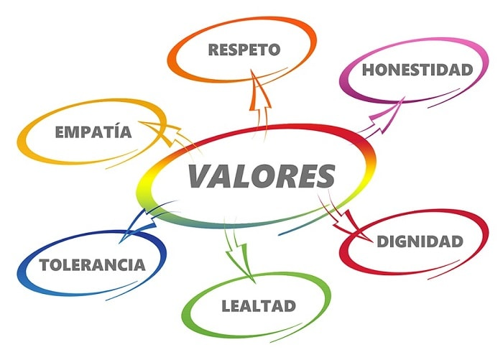
COMISIÓN DE CONVIVENCIA
ETAPA | INTEGRANTES
Institución Educativa | El subdirector de la IE o quien designe el director, que lo preside El Coordinador de Convivencia. El representante responsable de Inclusión. El representante psicólogo/a, en caso se cuente con el profesional.
Elabora las normas de convivencia deportiva
Pone énfasis en los valores y el juego limpio.
Socializa en toda la escuela las normas de convivencia

Slide 10
PRESUPUESTO
PRIORIDAD | REQUERIMIENTO | CANTIDAD | COSTO UNITARIO | COSTO TOTAL
1 | Arbitraje
2 | Premiación
3 | Servicios médicos
4 | Transporte de delegaciones
5 | Movilidad para traslado de materiales
6 | Material deportivo
7 | Hidratantes y refrigerios
8 | Equipos de sonido por escenario
9 | Acondicionamiento
10 | Útiles de Oficina
 |  | Presupuesto Total |  | S/.
GESTIÓN DE FINANCIAMIENTO
APAFA
Recursos Propios
Actividades pro fondos por comité de aula
Donaciones, etc.

Slide 11
Torneo de eliminación simple
En ambos caso se hace un sorteo para el orden de los equipos
1
1
G1
G1
2
G-A
2
CLASIFICA
CLASIFICA
3
3
Sorteo
G-B
G2
4
4
G2
5
Nota: Cuando son pares, los partidos son parejos, de cada para se elimina 1 y clasifica uno – continua las llaves hasta quedar 2 ganadores para la clasificación
Nota: Cuando son impares, a partir de 5 equipos, los partidos no son parejos, se hace un sorteo quien con quien juega y el que queda sin rival clasifica a la siguiente ronda, de ser mayor de 5 ( es decir 7)se hace otro sorteo y se arma otra ronda de llaves – hasta quedar 2 ganadores para la clasificación

Slide 12
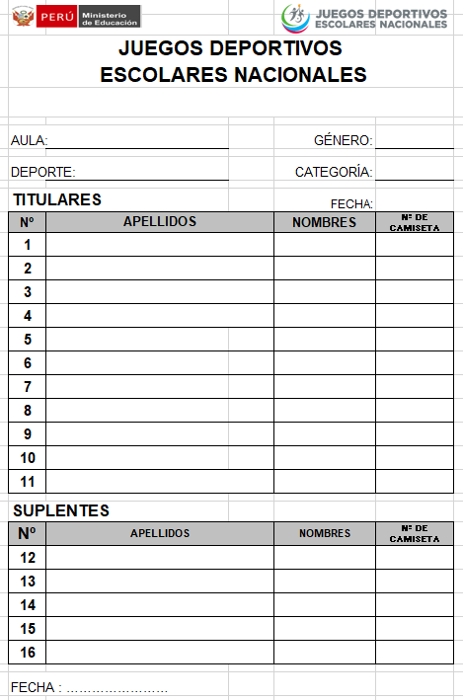
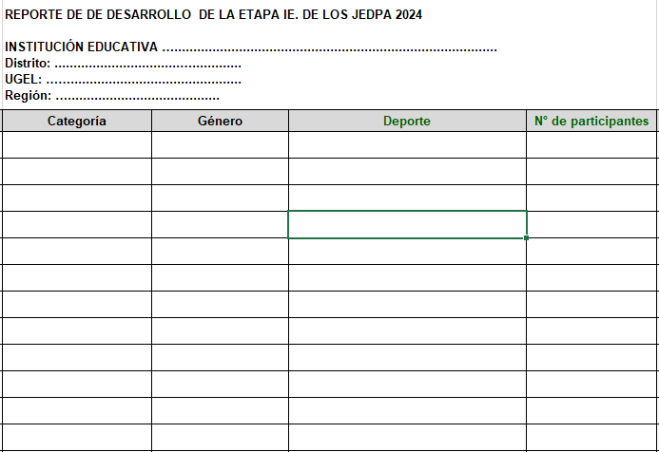
INSCRIPCIONES ETAPA IE.
La comisión organizadora elabora los formularios o fichas de inscripción para los deportes colectivos y deportes individuales, así como para los paradeportes en paraatletismo (si no tiene contendor hace la prueba para obtener su marca).
REPORTE DE LA PARTICIPACIÓN EN LA ETAPA IE.
Desde la DEFID se remitirá un formato para que la institución educativa envíe la información del número de participantes, disciplinas deportivos, cantidades por género y categoría y tiempo de duración de la etapa.

Slide 13
Terminada la etapa IE que sigue en los JEDPA
Continua la participación en la etapa UGEL, para ello se debe:
Contar con el usuario y contraseña en PERUEDUCA. Si no lo Tiene gestionarla registrándote en el mismo Portal.
Estar atento a la publicación de las Bases Generales y Específicas.
Contar con los requisitos para la inscripción en la etapa UGEL, entre ellas la fotografía actual de cada deportista, delegado y entrenador.
Conocer el cronograma de Inscripciones y competencias que publicará la UGEL a la cual corresponde la IE.
Ingresar al Sistema de inscripciones , completar los datos en la ficha electrónica, Verificar que los datos estén correctamente Registrados.
Si tengo dudas consultar al Call Center del MINEDU, los teléfono y anexos, así como el correo de consultas, estarán en la portada de la página Web y en la opción inscripciones.
Cuando este las fichas correctamente del estado GENERADO paso al estado REMITIDO y luego se genera e imprime la FICHA de INSCRIPCIÓN del sistema.
Armar una Carpeta de documentos por cada estudiante y deporte que contenga: la ficha de inscripción, copia del DNI o CE o Pasaporte, certificado médico, constancia de inscripción en el sistema de salud público o privado, la autorización del padre/madre/tutor, permiso notarial ( en caso tenga que viajar), estar con matrícula actual en el SIAGIE, entre otros documentos que señale las Bases.

Slide 14
LOS MEJORES REFERENTES DE LOS JUEGOS ESCOLARES DEPORTIVOS
DEPORTISTAS DESTACADOS A NIVEL INTERNACIONAL
Renato Tapia
Alexia Sotomayor
Seleccionado Nacional
Máxima medallista nacional de Juegos Sudamericanos de la Juventud en Argentina
Kimberly García
Carlos Nano Fernández
Doble medalla de oro en Mundial de Atletismo
Campeón del WTT Youth Contender Lima 2022 y medalla de bronce en Mundial Juvenil de Tenis de Mesa

Slide 15
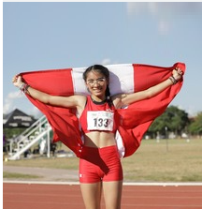
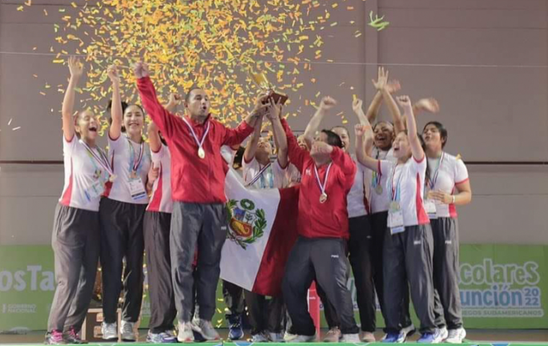
Juegos Escolares Deportivos y Paradeportivos
Rumbo a los 32 años
LAS PROMESAS NACIONALES E INTERNACIONALES
Contribuimos a la mejora de los aprendizajes mediante el deporte formativo, con su práctica mejoramos la salud emocional, física y social. No tiene barreras nos une como seres humanos porque desarrollamos una sana convivencia y ponemos en práctica nuestros valores. Es la intervención pedagógica más emblemática del Ministerio de Educación, llegando a los lugares más alejados de la país.
Cayetana Chirinos
Campeona nacional en los Juegos Escolares Deportivos y Paradeportivos y Medalla de oro en Juegos Sudamericanos Escolares en Paraguay (CONSUDE) 2022.
I.E. “Alfredo Rebaza
Campeona nacional de voleibol en los Juegos Escolares Deportivos y Paradeportivos y Medalla de oro en los Juegos Sudamericanos Escolares en Paraguay (CONSUDE) 2022.

Slide 16
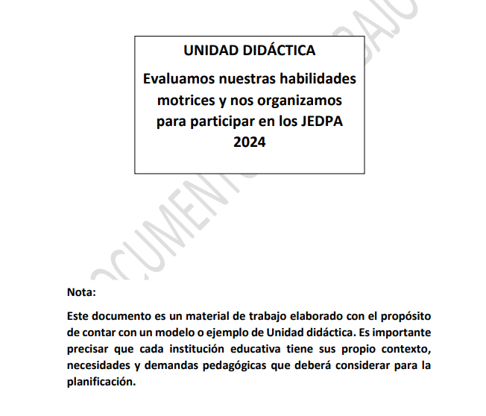
Cartilla JEDPA - ETAPA I.E

Slide 17
DRIVE - JEDPA - ETAPA I.E

Slide 18
“PROPUESTA JEDPA – ETAPA REGIONAL”
2024

Slide 21
GRACIAS

